Slide 1
Древен Египет
Автор: Михаел Минев Димитров
Факултетен номер: F44011

Slide 3
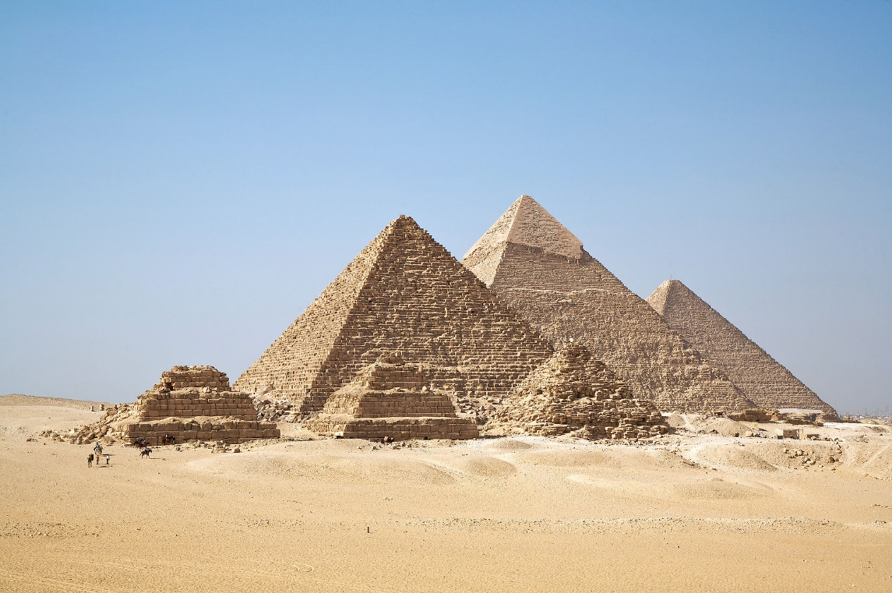
Живопис
Древен Египет е антична цивилизация в източната част на Северна Африка, по долното течение на река Нил на територията на днешната държава Египет.
Египетската цивилизация възниква около 3150 година пр.н.е.^{[1]} с политическото обединение на Горен и Долен Египет при първия фараон.^{[2]} Историята на Древен Египет се разделя на поредица от устойчиви царства, разделени от периоди на относителна нестабилност, наричани преходни периоди - Старото царство през ранната бронзова епоха, Средното царство през средната бронзова епоха и Новото царство през късната бронзова епоха. Египет достига апогея на своето могъщество при Новото царство, при управлението на XIX и XX династия, след което навлиза в период на бавен упадък. През последните столетия на Античността страната попада под властта на няколко последователни външни сили, а през 31 година пр.н.е. властта на фараоните е премахната и Египет става провинция на Римската република.^{[3]}

Slide 4
Из Предговор към третото издание на “Египет на Фараоните” Сергей Игнатов, 16 юни 2004
Все повече се убеждавам, че ние не откриваме древните цивилизации, а тъкмо обратното. Древните цивилизации се саморазкриват пред нас - всяка в своето време.

